Slide 1
Comment utiliser explorePAB ?

Slide 2
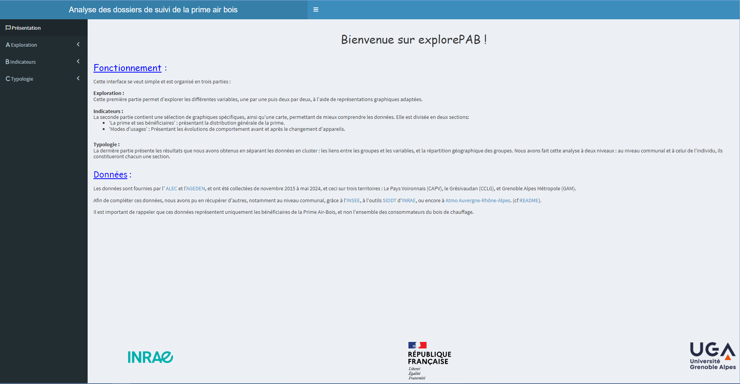
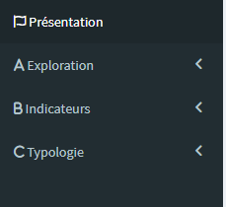
L'interface se veut simple et est organisé en trois parties : Exploration, Indicateurs, et Typologies
Le menu vous permet de naviguer entre les différentes parties :

Slide 3
I - Exploration :
Cette première partie permet d'explorer les différentes variables, une par une puis deux par deux, à l'aide de représentations graphiques adaptées. Aussi, il y a une couleur différente pour chaque territoire que vous représentez :
- Gris si vous sélectionnez tous les territoires.
- Vert pour le Pays Voironnais (CAPV)
- Bleu pour Grenoble Alpes Métropole (GAM)
- Rouge pour le Grésivaudan (CCLG)

Slide 4
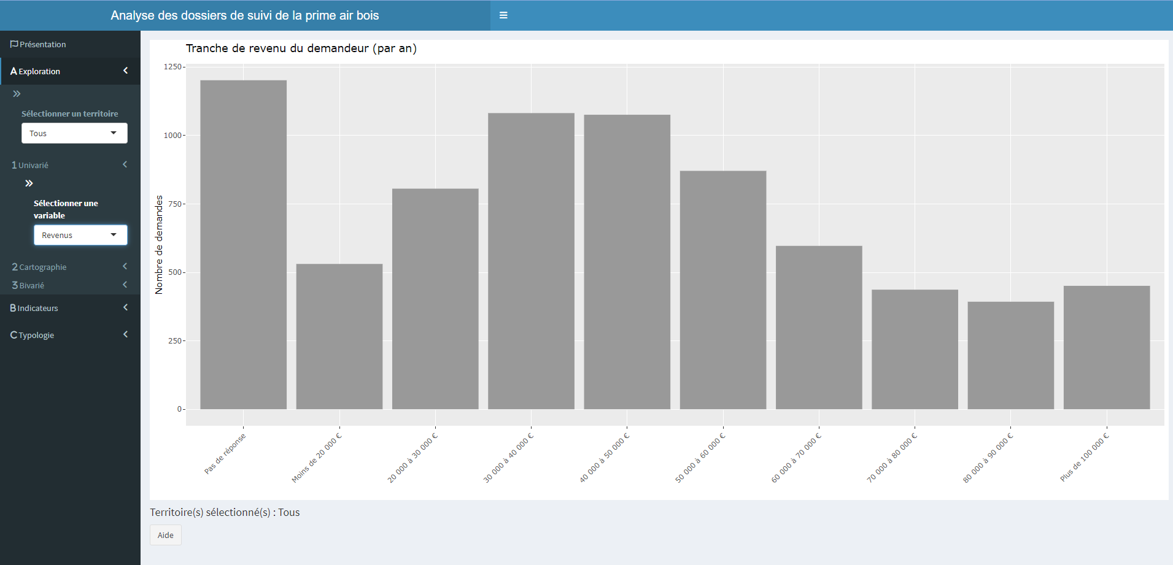
I - Exploration :
Sélection du territoire
Sélection d’une ou des variables
Aide à l’interprétation

Slide 5
II - Indicateurs :
La seconde partie contient une sélection de graphiques spécifiques, ainsi qu'une carte, permettant de mieux comprendre les données. Elle est divisée en deux sections:
- "La prime et ses bénéficiaires" : présentant la distribution générale de la prime;
- "Modes d'usages" : Présentant les évolutions de comportement avant et après le changement d'appareils.

Slide 6
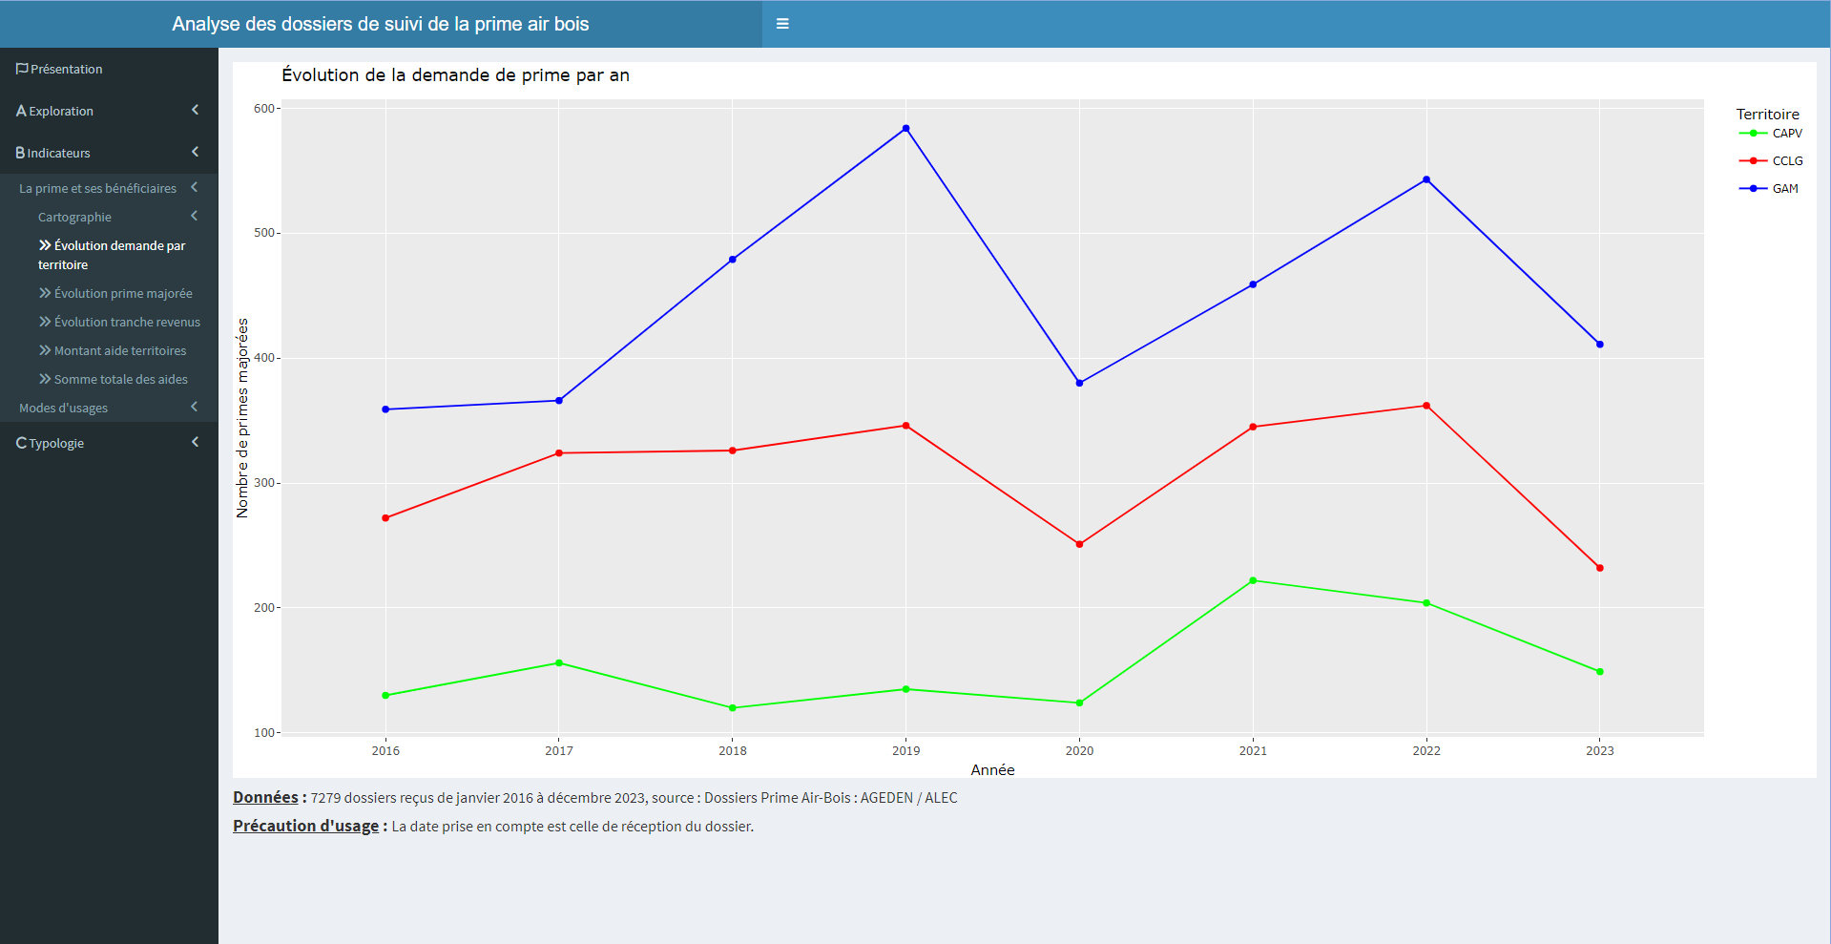
II - Indicateurs :
Sélection de l’indicateur
Origines des données et éventuelle(s) précaution(s) à prendre lors de l’interprétation

Slide 7
III - Typologies :
La dernière partie présente les résultats que nous avons obtenus en séparant les données en cluster : les liens entre les groupes et les variables, et la répartition géographique des groupes. Nous avons fait cette analyse à deux niveaux : au niveau communal et à celui de l'individu, ils constitueront chacun une section.

Slide 8
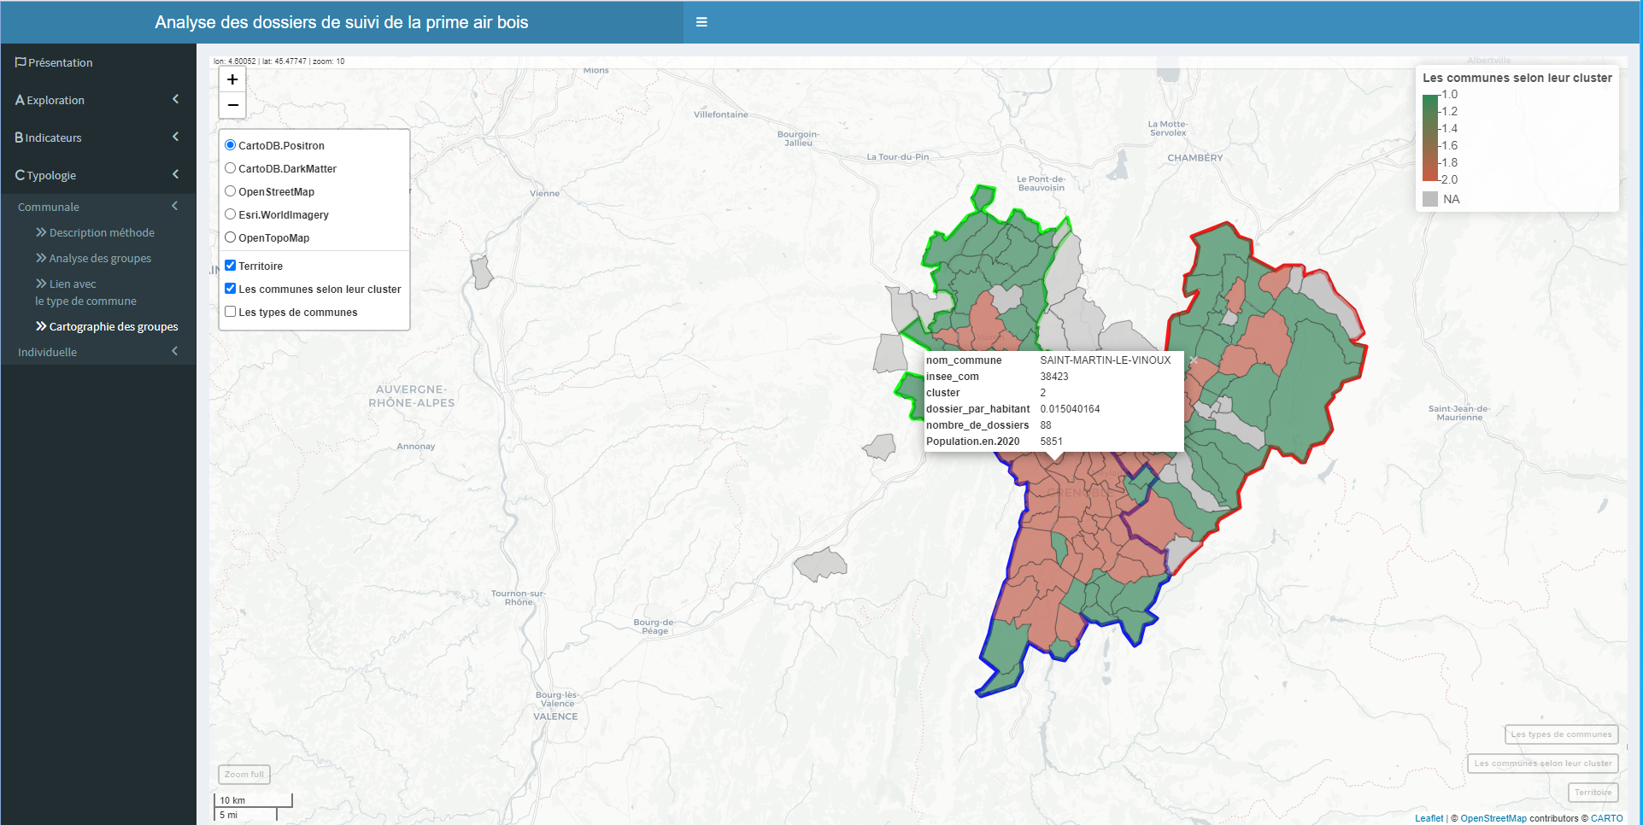
III - Typologies
Sélection du fond de carte
Sélection des calques
(indicateurs communales, frontières des territoires)
Cliquer sur une commune pour afficher ses caractéristiques

Slide 9
Pour toute question: macegabriel7238@gmail.com

